Slide 1
تطبيقات عامة
وحدة مسكني

Slide 2
✓
✓

Slide 3
ارتبها واخذ عهدا على نفسي ان ارتبها قبل خروجي للمدرسة.
افتح النوافذ واجعل ذلك يوميا صباحا.

Slide 4
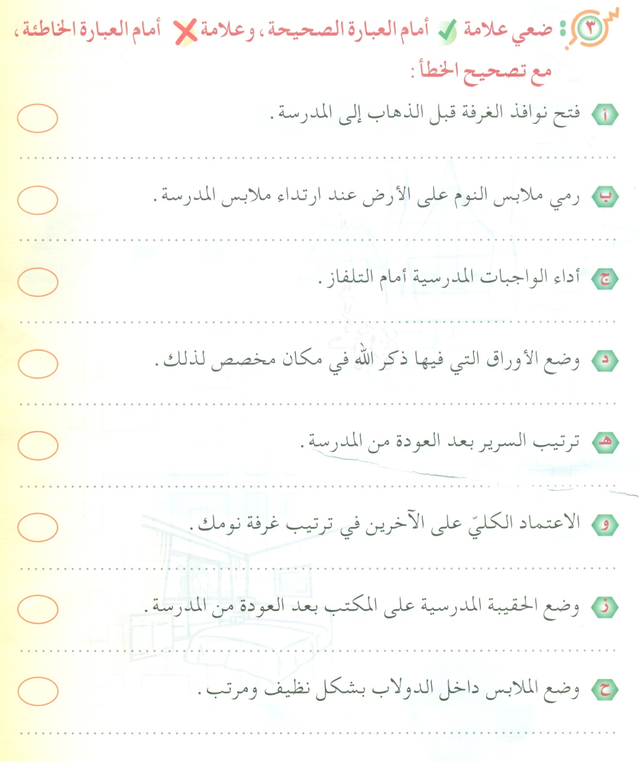
✓
✗
وضع ملابس النوم على المشجب
✗
أؤدي واجباتي المدرسية امام التلفاز
✓
✗
ارتب السرير قبل ذهابي للمدرسة
✗
اعتمد على نفسي في ترتيب غرفة نومي
✓
✓

Slide 6
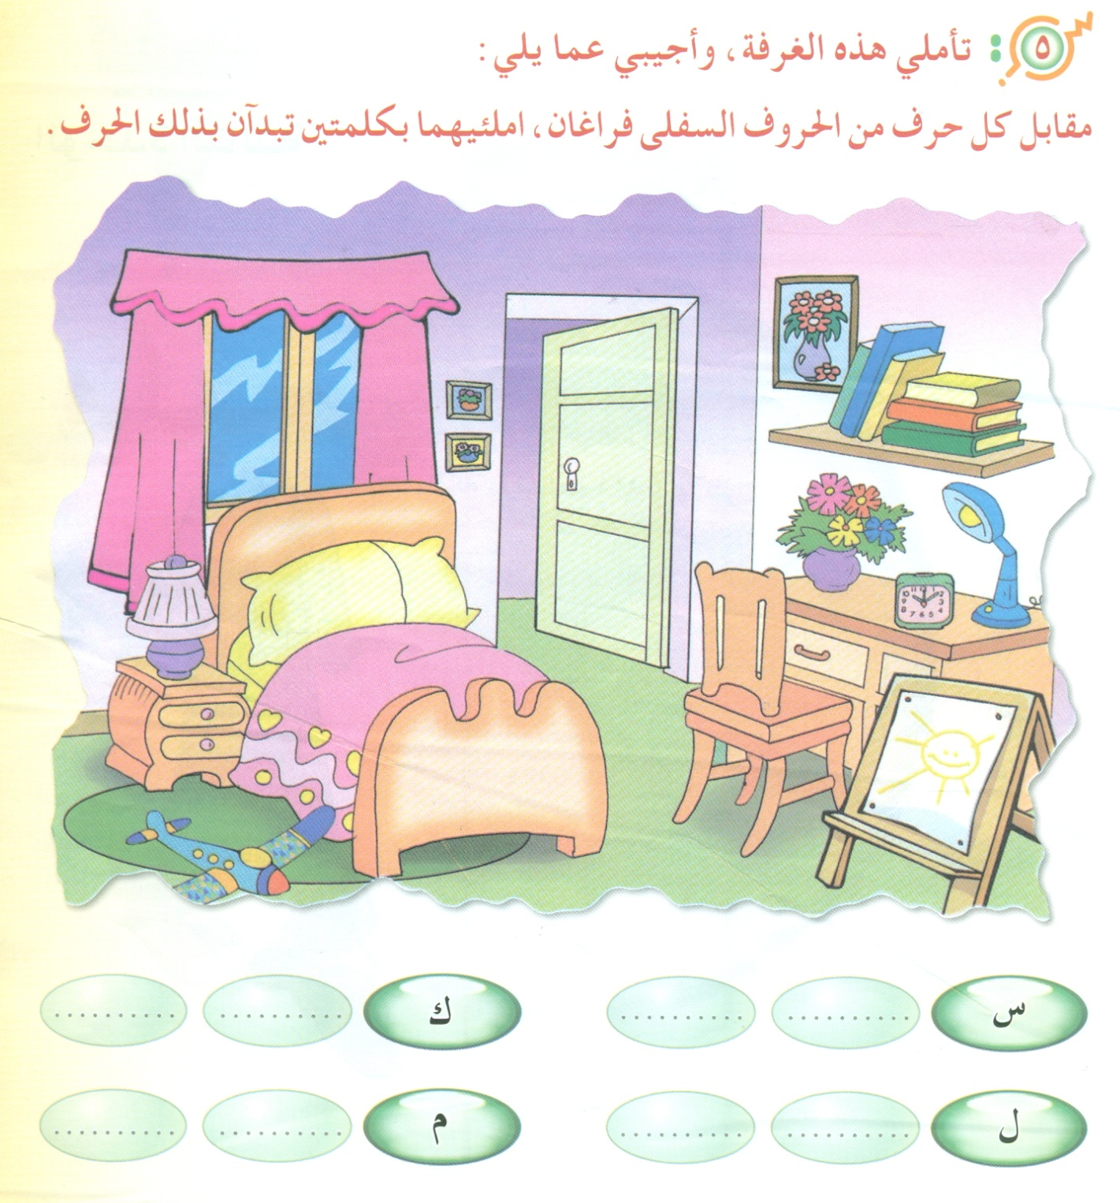
كتب
كرسي
ساعة
سرير
مفرش
مخدة
لوحة
لمبة

